Slide 1
条件随机场模型及其
在命名实体识别的应用
报告人：冯元勇
中国科学院软件研究所
开放系统与中文信息处理中心
Notes:
今天这个报告将以NER代表的文本序列标注为应用背景，通过与HMM、MaxEnt和MEMM的对比，简要介绍CRF的原理和在序列分析中的特性，从而说明我们在中文命名实体识别中选用CRF模型的主要原因。

Slide 2
提纲
问题描述
经典机器学习方法
  一般框架 最大熵模型
  隐马尔科夫模型 最大熵马尔科夫模型
条件随机场模型
  概念 面向NER的CRF
  特点与应用 与其它模型的对比
讨论
  CRF在其它文本序列标注中的应用
  CRF NER错误分析 对CRF的扩展
  CRF在COR的应用设想

Slide 3
问题描述
文本序列标注(Sequential Text Labeling)
  将连续文本的目标片段给予相应的标签
命名实体识别(Named Entity Recognition)
  识别出文本中的命名实体，并标以相应类别
  <ORG>国家体育总局田径运动管理中心</ORG>主任<PER>罗超毅</PER>透露，他们已经初步确定了到<DATEX>2008年</DATEX>奥运会，<LOC>中国</LOC>田径要有<NUMEX>80</NUMEX>名左右的运动员参加<NUMEX>32</NUMEX>个以上的项目。
Notes:
在我们的课题中，命名实体指在语言中出现的，对外部世界某一明确确定的具体对象体的名称表述。主要包括人名、地名、机构名和数量、时间表达式。
命名实体识别就是将文本中的这些命名实体标识出来。譬如：……

Slide 4
问题描述(2)
两个问题
  边界切分
    大小写及空白分隔等语法信息缺失
      例如：张掖市民乐县 巢湖市和县直机关
    跨距变化大
      例如：俄联邦委员会（议会上院）国防和安全委员会 京 张 双江拉祜族佤族布朗族傣族自治县
  实体分类
    与普通词兼类或相似
      例如：爱子面容俨然是父亲的“女性版“ 爱慕内衣 来复乡
    呈现一定的句法结构
      例如：小是小超市 又一村 好又多 我爱我家房地产经纪公司
Notes:
中文命名实体与英文命名实体最大的区别在于缺乏语法信息。在中文句子中，词与词之间没有空白字符。因此，命名实体在句子也没有这一有效的语法标记指示其边界。边界确定比其它语种困难。
中文命名实体缺少英语等西方语言中的词的形态变化，比如，可以作为指示的大写字母和实体所特有的’s所有格式形式等，中文命名实体只是和普通名词、代词共享“的”字结构。不像英文专有名词那样因没有冠词而可将它与有冠词的普通名词相区分。

Slide 5
提纲
问题描述
经典机器学习方法
  一般框架 最大熵模型
  隐马尔科夫模型 最大熵马尔科夫模型
条件随机场模型
  概念 面向NER的CRF
  特点与应用 与其它模型的对比
讨论
  CRF在其它文本序列标注中的应用
  CRF NER错误分析 对CRF的扩展
  CRF在COR的应用设想

Slide 6

经典机器学习方法——
一般框架
问题描述
  两个问题均视为分类
    其中，每个文本都有相应类别标记
    一般合并为（边界类别×实体类别）系统
中
心
主
任
罗
超
毅
透
露
模型
问题1
问题2
I
I
O
O
B
I
I
O
O
中
心
主
任
罗
超
毅
透
露
ORG
ORG
OTH
OTH
PER
PER
PER
OTH
OTH

Slide 7
经典机器学习方法——
一般框架(2)
主要流程
中
心
主
任
罗
超
毅
透
露
特征提取
n
n
n
n
nr
nr
nr
v
v
中
心
主
任
罗
超
毅
透
露
模型
I
I
O
O
B
I
I
O
O
中
心
主
任
罗
超
毅
透
露
ORG
ORG
OTH
OTH
PER
PER
PER
OTH
OTH

Slide 8
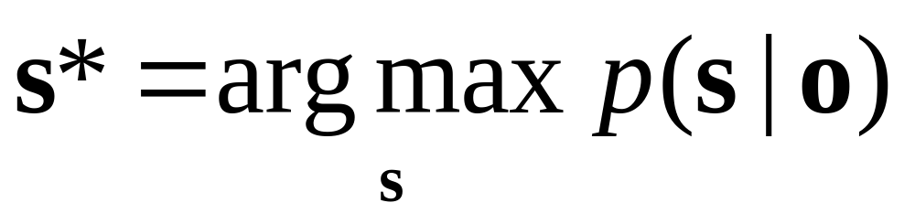
经典机器学习方法——
一般框架(3)
模型目标
  根据观测/文本序列，求最佳对应的状态/标签序列

Slide 9
经典机器学习方法——
一般框架(4)
实现上的约束
  观测用特征来表示，特征集由人工预先确定
  精确地选取相互独立的特征是困难的
  作为一种预处理技术，NER没有足够的句法、句义等结构信息可以利用，因此，大多的特征都是平面的
Notes:
在分词／POS及句法分析不可靠的情况下，单纯依赖某一种特征难以最优，需要综合运用多种特征

Slide 10
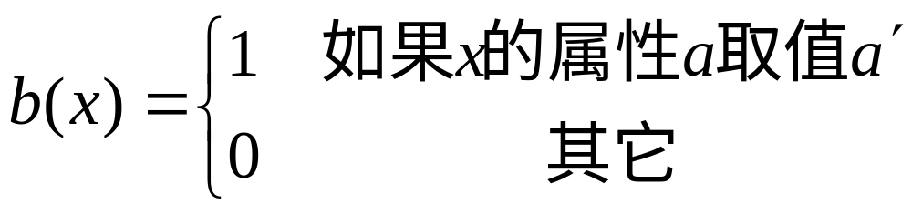
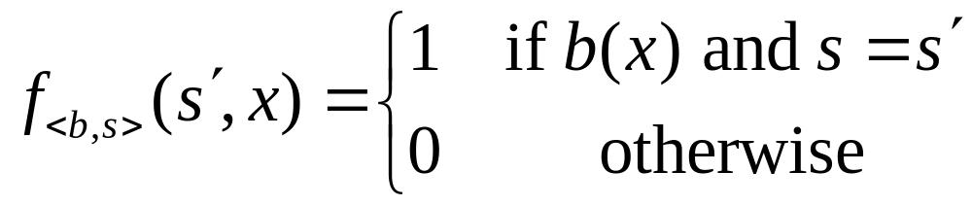
经典机器学习方法——
一般框架(5)
两个定义
  特征
    输入的观察量的一种表述。这里指布尔函数
  特征函数

Slide 11
提纲
问题描述
经典机器学习方法
  一般框架 最大熵模型
  隐马尔科夫模型 最大熵马尔科夫模型
条件随机场模型
  概念 面向NER的CRF
  特点与应用 与其它模型的对比
讨论
  CRF在其它文本序列标注中的应用
  CRF NER错误分析 对CRF的扩展
  CRF在COR的应用设想

Slide 12
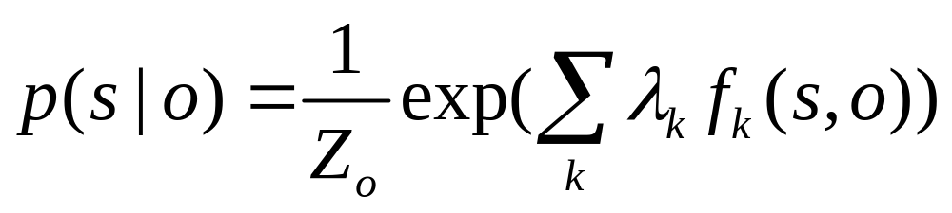
经典机器学习方法——
MaxEnt
估计公式
  状态仅依赖于当前观测
n
n
n
n
nr
nr
nr
v
v
中
心
主
任
罗
超
毅
透
露
中
心
主
任
罗
超
毅
透
露

Slide 13
经典机器学习方法——
MaxEnt(2)
优点：
  特征设置灵活，分别关注观测的不同方面/属性，允许交叠
  参数不多，计算简单

Slide 14
经典机器学习方法——
MaxEnt(3)
缺点
  标注不一致
张
掖
市
民
陈
述
军
认
为
B
I
O
O
O
I
I
O
O
张
掖
市
民
陈
述
军
认
为
张
掖
市
民
陈
述
军
认
为
LOC
LOC
OTH
OTH
OTH
PER
PER
OTH
OTH
?
?

Slide 15
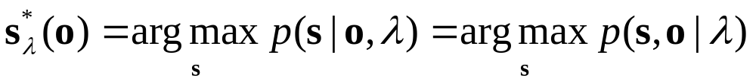
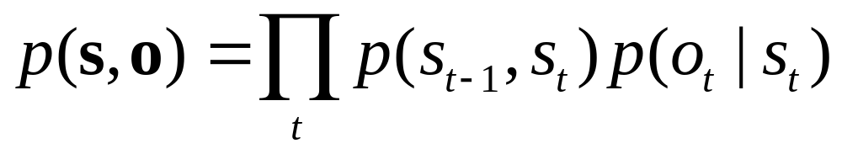
经典机器学习方法——
HMM
估计公式
  引入状态马尔科夫链
张
掖
市
民
陈
述
军
认
为
B
I
O
O
B
陈
I
述
I
军
O
O
张
掖
市
民
陈
述
军
认
为
LOC
LOC
OTH
OTH
OTH
PER
PER
OTH
OTH

Slide 16
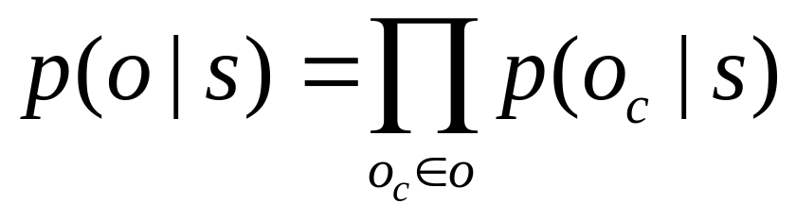
经典机器学习方法——
HMM(2)
优点
  没有标注不一致问题
缺点
  严格要求特征独立，即：
  否则，因需要枚举各种可能的特征不可计算
  因此，也不能使用长距离特征
  实际上，大多只能使用一种特征

Slide 17
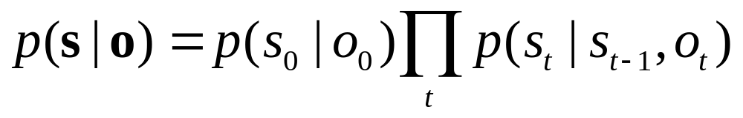
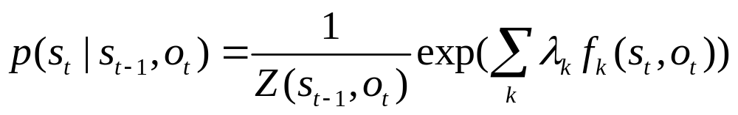
经典机器学习方法——
MEMM
估计公式
  当前依赖于前一状态和当前观察
张
掖
市
民
陈
述
军
认
为
B
I
O
O
B
陈
I
述
I
军
O
O
张
掖
市
民
陈
述
军
认
为
LOC
LOC
OTH
OTH
OTH
PER
PER
OTH
OTH

Slide 18
经典机器学习方法——
MEMM(2)
优点
  状态链消除最大熵标注一致
  最大熵幂积形式不要特征的独立性，可灵活设置
缺点
  标注偏置
OTHER
OTHER
B-PER
I-PER
4
民
5
陈
6
军
7
市
张
掖
1
2
3
?
?
B-LOC
I-LOC
市
民
乐
县
8
9
10
11
I-LOC
I-LOC
I-LOC
I-LOC

Slide 19
提纲
问题描述
经典机器学习方法
  一般框架 最大熵模型
  隐马尔科夫模型 最大熵马尔科夫模型
条件随机场模型
  概念 面向NER的CRF
  特点与应用 与其它模型的对比
讨论
  CRF在其它文本序列标注中的应用
  CRF NER错误分析 对CRF的扩展
  CRF在COR的应用设想

Slide 20
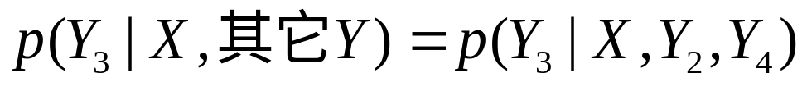
条件随机场模型——
概念
Conditional Random Fields Model
设无向图G=<V,E>中每个节点对应一个随机变量Y_{v}，并且
则称(X,Y)为一个条件随机场。
例如右图：
X
Y1
Y2
Y3
Y4

Slide 21
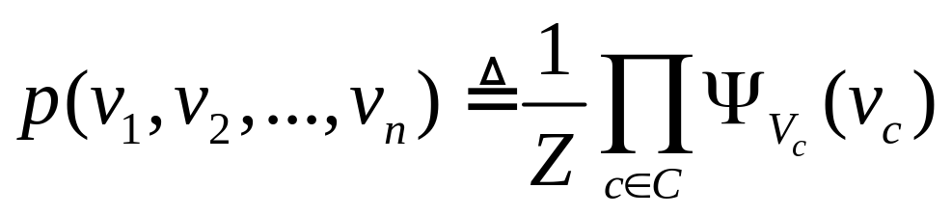
条件随机场模型——
概念(2)
随机变量联合概率
{c}为G节点的划分，c中每两个节点都有边直接相连。
Ψc为强连通子图(clique)c的势函数(potential funciton)，代表了子图所施加的约束数量。
图的势越高，则整体约束越多，与全局优化是一致的。

Slide 22
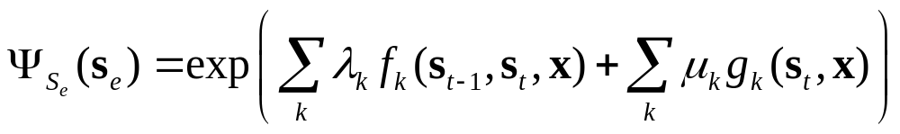
条件随机场模型——
面向NER的CRF
每个clique由一个节点组成
势函数定义为：
张
掖
市
民
陈
述
军
认
为
B
I
O
O
B
I
I
O
O
张
掖
市
民
陈
述
军
认
为
LOC
LOC
OTH
OTH
PER
PER
PER
OTH
OTH

Slide 23

条件随机场模型——
面向NER的CRF
每个clique由一个节点组成
势函数定义为：
张
掖
市
民
陈
述
军
认
为
B
I
O
O
B
I
I
O
O
张
掖
市
民
陈
述
军
认
为
LOC
LOC
OTH
OTH
PER
PER
PER
OTH
OTH

Slide 24
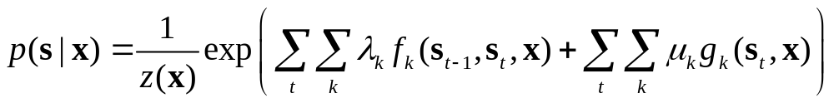
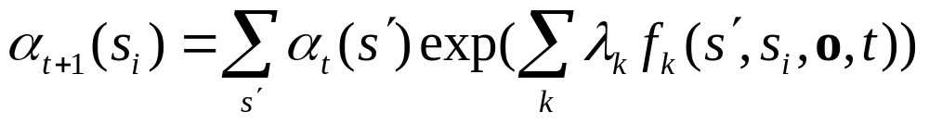
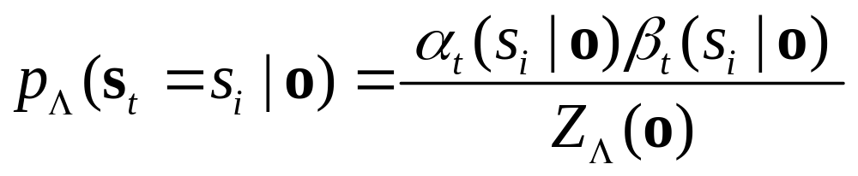
条件随机场模型——
面向NER的CRF(2)
估计公式
参数估计
  与HMM相似

Slide 25
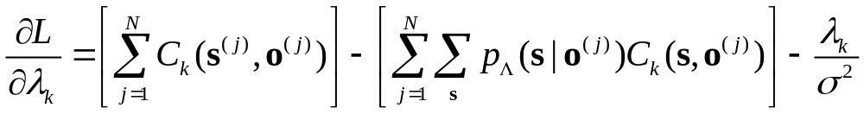
CRF与HMM训练代价对比
HMM需要求出状态与所有联合特征间的联合概率
而CRF则只需求出出现了的特征与状态对之间的联合概率，且特征间不是联合的关系，而是累加的关系
由出现了的特征触发

Slide 26
条件随机场模型——
特点和应用
特点
  不要求独立性假设，特征灵活，全序列最优
  没有标注偏置问题
最近应用
  POS, Shallow Parsing, Word Segmentation
  英语NER
    F1: 84.04% (CoNLL-2003 shared English)
  蛋白质NER & Liu’s语音停顿识别
    是HMM, MaxEnt和CRF中最好的模型
Notes:
条件随机场是最近几年提出的一个新模型，实际上是一个基于环境特征和状态的ngram最大熵模型。它的突出优点是特征设置灵活，并达到整个序列上的概念估计最优。
它在POS、浅层分析和分词系统中都有不错的表现。
它在英文命名实体识别中的F值达到了84.4％。
在对蛋白质名称识别和语音停顿识别中，表现的性能要强于HMM和MaxEnt

Slide 27
条件随机场模型——
与经典模型的对比
MaxEnt：较长的观察窗口，特征灵活
HMM：较长的状态窗口，特定特征
MEMM:较长的观察＋状态窗口，标注偏置
CRF：全序列的（观察＋状态）窗口，特征灵活
民
陈
军
市
4
5
6
7
OTHER
OTHER
B-PER
I-PER
张
掖
1
2
3
市
B-LOC
I-LOC
I-LOC
民
乐
县
8
9
10
11
I-LOC
I-LOC
I-LOC

Slide 28
条件随机场模型——
与经典模型的对比(2)
不足
  参数估计收敛慢
  迭代的复杂度高：O(L²NTF)
  对非链结构复杂度更高。
  即链中的重现不能有效利用和识别

Slide 29
提纲
问题描述
经典机器学习方法
  一般框架 ➢最大熵模型
  隐马尔科夫模型 ➢最大熵马尔科夫模型
条件随机场模型
  概念 ➢面向NER的CRF
  特点与应用 ➢与其它模型的对比
讨论
  CRF在其它文本序列标注中的应用
  CRF NER错误分析 ➢对CRF的扩展
  CRF在COR的应用设想
基于CRF的中文NER

Slide 30
讨论——
CRF在文本序列标注中的应用
短语识别
  WS、POS、NER、RER、Chunk
不完整文本序列标注
  IME？
较长依赖的文本标注
  SRL、ERD? Parsing？COR?

Slide 31
讨论——
CRF NER错误分析
实验观察
  PER、NUMEX和TIMEX：字>词
  LOC和ORG：词>字
  边界容易错误
  较长的名称错误
  并列、共用成分识别不足
边界错误实例
  属美洲科迪勒拉山系（ORG）的北段，落基山脉是本区地形的骨架。
  巴特鲁舍夫已经飞抵别斯兰组织迎救工作
  曾多次参加法国巴黎航展和英国 范保罗（PER）航展
  就连日本内阁事务官青山明彦都说

Slide 32
讨论——
CRF NER错误分析(2)
较长名称错误实例
  俄联邦委员会（议会上院）国防和安全委员会主席奥泽罗夫对新闻界表示
  警方从华雷斯市拉斯阿塞基亚斯小区内一栋房屋后院的地下挖出了12具尸体。
跨距离错误实例
  該獎獎金為15萬(NUM)瑞典(LOC)克郎（約14.3萬港元）
  二手明星美洲豹S3.0(PER)
  佳能香港(LOC)昨天未有透露
  日本派遣陆上自卫队退役少将长野阳(LOC)一到台北的“日本交流协会”就职
  布什的大部分资产都交给了一个名为Lone Star Trust的全权信托公司打理。

Slide 33
讨论——
CRF NER错误分析(3)
并列型错误实例
  我驻俄罗斯大使馆立即向俄紧急情况报和莫斯科卫生局等有关部门进行了查询
  包括巴哈马国、古巴、牙买加、海地、多米尼加共和国、安提瓜(PER)、巴布达(PER) 、多米尼克国、圣卢西亚、圣文森特、格林纳丁斯、巴巴多斯、格林纳达、特立尼达、多巴哥、圣基茨(PER) 、尼维斯(PER)等
  他们手中握有包括花旗集团、宝洁和百时美施贵宝公司在内的诸多蓝筹股股票。
  莫斯科机场、火车站和地铁有警察昼夜巡逻

Slide 34
讨论——
CRF扩展
Role-based CRF
  两层文本抽象，简洁有效
Cascading CRF
  类别由先到后，或由粗到细，不断修正
Integrated CRF
  多系统综合，各取所长
Skip-Chain CRF
  跨距离状态、观察、角色依赖模型

Slide 35
讨论——
CRF扩展(2)
Role-based CRF
  动机
    将有意义的文本/POS串抽象为角色
    加大序列中节点对文本的覆盖，缩短序列的长度
    由于实现上原因，特征的窗口是定长的。引入角色可以活化窗口长度
    增强特征概括能力，缓解数据稀疏(如TXT→POS)
    突破词的限制。同时避免了分词错误的影响
    增强边界识别能力

Slide 36
讨论——
CRF扩展(3)
已有工作
  Role-based HMM NER
  人为设定基于词的角色集，没有跨距离角色
  覆盖粒度不一定合适
  只基于文本
思路
  粒度不限定，只要有利于某目标类的任意字、字串、POS串均为角色
  在位置上，角色也不再局限于内部或紧邻
  忽略所有无关文本
可用于NER／baseNP／COR

Slide 37
讨论——
CRF扩展(4)
角色提取
  原则
    如果某一文本或几个文本的出现有助于明确另一文本是否为某类目标，那么就可作为角色
    同一文本可能扮演多个角色
  角色的结构
    <文本串, 目标类别, 位置>
Border
Border
OUT
L
H
I
T
R
OUT
NE

Slide 38
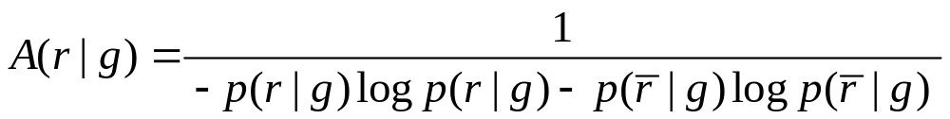
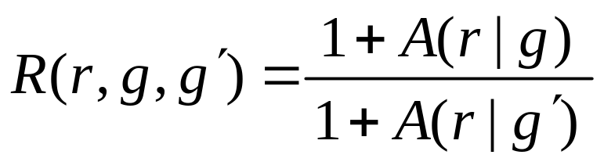
讨论——
CRF扩展(5)
角色的提取
  两个方面
    对类别的提示能力
    是否可被其它文本串替代
  方法

Slide 39
讨论——
CRF扩展(6)
Cascading CRF
  POS → NER-Role → NUM → TIME/PER → LOC → ORG →NER Checker→ RER-Role → RER → CCR

Slide 40
讨论——
CRF扩展(7)
Integrated CRF
  不同特征集形成的子系统输出作为总系统的输入特征
    基于字（单字提示）＋基于词（POS)＋基于角色（较长窗口）
    在较小的特征规模下，加大窗口的长度
  与其它集成的不同
    Boosting：关注于越来越难的实体
    Voting： 对单个文本更信任于某一个系统
    Stacking：一个系统利用另一个系统的输出

Slide 41
讨论——
CRF扩展(8)
Integrated CRF
  优点
    综合各系统的优势
    同时保持序列状态的最优
    具有一定的修正功能(譬如各系统有一定的防过度拟合的措施，从而使得某些细节未能有效学习，但所有系统对同一细节处理不足的情形极少发生）

Slide 42
讨论——
CRF扩展(9)
Skip-Chain CRF
  主要对外部提示成分的利用
  尝试对重复、并行、共用结构模型的识别
  扩展从两个方面入手：状态模型和观察模型
张
掖
市
民
陈
述
军
认
为
B
I
O
O
B
I
I
O
O
张
掖
市
民
陈
述
军
认
为
LOC
LOC
OTH
OTH
OTH
PER
PER
OTH
OTH

Slide 43
将COR视为序列标注
问题
  将序列中的指代表达式进行不定类别的分类
需要解决
  类别的表示／指代链的标识
    预定类别 ■ 按需即时增加
  新的指代链基准点的识别
    第一个未入链指代表达式
    实体指示性最强（如NE）的未入链指代表达式
  指代链结构的特征表示
    个体特征 ■与基准点差异特征

Slide 44
对特殊结构的处理
指对重复、简称、并列、共用成分结构的处理
链形的CRF模型对这些结构处理较弱，特别是还没有找到合适的特征表示方法
可考虑预先处理或后续修正处理
  以结构的标志性联接字词／标点、NE缓冲与字符串相似度为特征
  MaxEnt
  Integrated CRF

Slide 45
主要参考文献(1)
John Lafferty, Andrew McCallum, and Fernando Pereira, “Conditional Random Fields: Probabilistic Models for Segmenting and Labeling Sequence Data”, In Proceedings of the International Conference on Machine Learning (ICML-2001), 2001.
Thomas G. Dietterich. Machine Learning for Sequential Data: A Review. Proceedings of the Joint IAPR International Workshop on Structural, Syntactic, and Statistical Pattern Recognition. pp. 15-30. 2002.

Slide 46
主要参考文献 (2)
Andrew McCallum and Wei Li, “Early Results for Named Entity Recognition with Conditional Random Fields, Feature Induction and Web-Enhanced Lexicons”, in Seventh Conference on Natural Language Learning (CoNLL), 2003.
Yang Liu, Elizabeth Shriberg, Andreas Stolcke, and Mary Harper, “Comparing HMM, Maximum Entropy, and Conditional Random Fields for Disfluency Detection”, in Interspeech, 2005.

Slide 47
谢谢!

Slide 48
提纲
问题描述
经典机器学习方法
  一般框架 最大熵模型
  隐马尔科夫模型 最大熵马尔科夫模型
条件随机场模型
  概念 面向NER的CRF
  特点与应用 与其它模型的对比
讨论
  CRF在其它文本序列标注中的应用
  CRF NER错误分析 对CRF的扩展
  CRF在COR的应用设想

Slide 49
Summary of Methods
摘自：[Dietterich2002]
Issue | SW | RSW | HMM | MEMM | IOHMM | CRF
x_{t} $ y_{t} y_{t} $ y_{t+1} | NO | Partly | YES | YES | YES | YES
long dist? | NO | Partly | NO | NO | YES? | NO
X $ y_{t} rich? | YES | YES | NO | YES | YES | YES
efficient? | YES | YES | YES | YES? | NO | NO
label bias ok? | YES | YES | YES | NO | NO | YES

Slide 50
提纲
问题描述
经典机器学习方法
  一般框架 最大熵模型
  隐马尔科夫模型 最大熵马尔科夫模型
条件随机场模型
  基本概念 面向NER的CRF
  特点与应用 与其它模型的对比
讨论
  CRF在其它文本序列标注中的应用
  CRF NER错误分析 对CRF的扩展
  CRF在COR的应用设想

